Slide 1
Муниципальное дошкольное образовательное учреждение «Детский сад № 112»
Педагогический совет
«ДОШКОЛЬНОЕ ОБРАЗОВАНИЕ: РАЗВИВАЮЩЕЕ И
РАЗВИВАЮЩЕЕСЯ. НОВЫЕ ПОДХОДЫ К РАЗВИТИЮ НАВЫКОВ
БУДУЩЕГО У РЕБЕНКА»
Подготовили:
Зайцева А.С..
Шипина Н.С.,
старшие воспитатели
Ярославль, 2023

Slide 2
Игровое упражнение «Понимаете ли вы сленг современных детей?»
https://magazine.skyeng.ru/teen-slang-test/

Slide 3
Современный ребенок в детском саду. Какой он?
низкий уровень физического
здоровья и развития
слабость произвольной сферы
недостаточное развитие связной
речи
неумение слушать и слышать
другого человека,
не только сверстника, но и взрослого
слабость воображения
недостаточная развитость
слухового восприятия и понимания
несовершенство коммуникативных
умений и навыков
Очевидная техническая сноровка
умение понимать язык современных технологий
быстрая адаптация к изменяющимся условиям
располагают достаточно обширными знаниями о различных сторонах жизни взрослых
раньше знакомятся с основами грамоты и грамматики
овладение лексикой современного языка

Slide 4
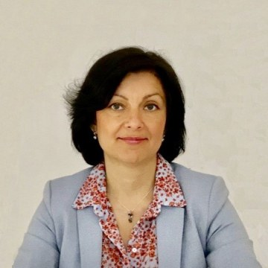
«Педагог дошкольного образования – трансформация компетенций»»
Педагогические компетенции
«hard skills»
(базовые компетенции)
«soft skills»
(мягкие, гибкие навыки, компетенции)
Долганенко Татьяна Викторовна
основателя сообщества образовательных организаций Globalpla.NET; эксперт в образовании, магистр психологии; основатель и руководитель Центров альтернативного образования в России и за рубежом (Финляндия, Черногория)
https://www.youtube.com/watch?v=G6CWAEkVvxo

Slide 5
Проблемы и точки роста педагога дошкольного образования
Вызовы времени | Проблемы | Точки роста педагога дошкольного образования
Цифровизация образования | Неготовность аналогового педагога к применению цифровых инструментов; Недопонимание значимости цифровых технологий в развитии дошкольника | Интеграция готовых цифровых образовательных ресурсов в содержание деятельности в детском саду; освоение новых цифровых инструментов дошкольного образования; развитие цифровой грамотности педагога дошкольного образования
Скорость и неопределённость мира | Консерватизм педагогов по отношению к новым технологиям, к самостоятельному комбинированию имеющихся технологий | Развитие новых педагогических ролей воспитателя: «модератора», «фасилитатора»,«наставника»; освоение и применение технологий развития сильного мышления дошкольников, steams технологий
Приоритет soft skills перед hard skills навыками | Ориентация педагогов на «знаниевый» подход (занятие основа деятельности дошкольника); ориентация на готовые конспекты образовательной деятельности | Создание развивающего и формирующего пространства детской инициативы и самостоятельности через проектную, творческую, игровую и исследовательскую деятельность

Slide 6
«НОВЫЕ ПОДХОДЫ
К РАЗВИТИЮ НАВЫКОВ БУДУЩЕГО У РЕБЕНКА»
гуманистическая позиция по отношению к детям
создание условий для творческой игровой деятельности детей
создание формирующих и развивающих образовательных событий, насыщенных проблемно-поисковыми, исследовательскими и игровыми форматами деятельности
освоение новых цифровых инструментов дошкольного образования
развитие новых педагогических ролей воспитателя: «модератора», «фасилитатора»,«наставника»
освоение и применение технологий развития сильного мышления дошкольников
развитие детской самостоятельности и инициативы проектную, творческую, игровую и исследовательскую деятельность

Slide 7
Интервью с воспитанниками МДОУ «Детский сад № 112»
«Современный воспитатель - …»

